Slide 1

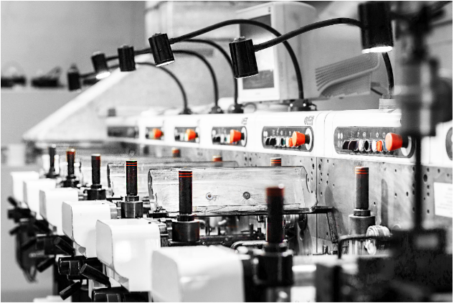
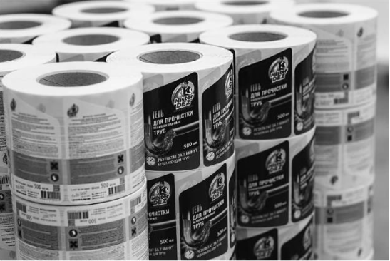
ООО «АБВ Акцент» г. Санкт-Петербург
ПРИМЕРЫ ВСКРЫТИЯ РЕЗЕРВОВ ПРОИЗВОДИТЕЛЬНОСТИ
Отрасль (ОКВЭД). 18.12 (прочие виды полиграфической деятельности)
Пилотный
поток:
«Изготовление самоклеящихся этикеток методом флексографской печати»
Основной результат:
Основные мероприятия:
Показатели пилотного потока:
Предприятие обеспечило увеличение объемов производства продукции.
Увеличение выработки на операции на 27% за счет сокращения времени на переналадку оборудования.
Сокращение количества брака на 3% за счет изменения конструкции печатной машины
Внедрение инфоцентра производства для оперативного контроля за производственными показателями
ВЫРАБОТКА, м. погонных/смену
Стало
15 000
Было
11 800
+27 %
ВПП , минут
Было
220
Стало
195
-11 %
Запасы в потоке, %
Было
87
Стало
74
-15 %
Notes:
Описание примера вскрытия резервов:
*Контактная информация: Слиньков Александр– 8-931-240-98-50;
*Срок реализации проекта: с ноября 2023 по март 2024
*Краткая информация о предприятии:
Режим работы предприятия/потока – пятидневная рабочая неделя (40 часов)
Объем в выручке – 84%
Причина открытия проекта именно в этом потоке – наибольший объем в выручке предприятия
Краткая справка о продукте:
В качестве пилотного проекта был выбран процесс изготовления самоклеящихся этикеток методом флексографской печати
Информация о проекте:
Проблема 1: Длительный процесс переналадки
Решение:
Внедрение инструмента СМЕД:
1. Зафиксировали процессы переналадки
2. Разделили процессы переналадки на внутренние и внешние
3. Внешние операции сократили за счет перераспределения обязанностей оператора
Результат: Сокращение переналадки простоев оборудования на 30 мин (15%)
Проблема 2: Длительный процесс установки магнитного вала при переналадке
Решение:
1. Доработка печатной машины в части установка подъемного устройства для установки магнитного вала
Изготовление технологической оснастки для индивидуального выполнения операции шлифовка/полировка с разметкой, которая визуально позволяет контролировать толщину снимаемого слоя, что позволило увеличить качество выпускаемой продукции на операции
Результат: Сокращение переналадки на 10 минут (5%)
Проблема 3: Брак печати из-за недостатка краски
Решение:
Доработка конструкции понтонов для краски в части своевременного контроля для снижения уровня ниже минимального значения
Результат: Сокращение количества брака на 3%.

Slide 2

ПРИМЕРЫ КЕЙСОВ
ООО «АБВ Акцент» г. Санкт-Петербург
18.12 (прочие виды полиграфической деятельности)
Пилотный поток:
«Изготовление самоклеящихся этикеток методом флексографской печати»
Основной результат:
Показатели пилотного потока:
Предприятие увеличило объем выпускаемой продукции
+27% выработка
-11%
время протекания
процесса
-14%
Запасы в потоке
Увеличение выработки на операции на 27% за счет сокращения времени на переналадку оборудования.
Сокращение количества брака на 3% за счет изменения конструкции печатной машины
Внедрение инфоцентра производства для оперативного контроля за производственными показателями
Notes:
Описание примера вскрытия резервов:
*Контактная информация: Слиньков Александр– 8-931-240-98-50;
*Срок реализации проекта: с ноября 2023 по март 2024
*Краткая информация о предприятии:
Режим работы предприятия/потока – пятидневная рабочая неделя (40 часов)
Объем в выручке – 84%
Причина открытия проекта именно в этом потоке – наибольший объем в выручке предприятия
Краткая справка о продукте:
В качестве пилотного проекта был выбран процесс изготовления самоклеящихся этикеток методом флексографской печати
Информация о проекте:
Проблема 1: Длительный процесс переналадки
Решение:
Внедрение инструмента СМЕД:
1. Зафиксировали процессы переналадки
2. Разделили процессы переналадки на внутренние и внешние
3. Внешние операции сократили за счет перераспределения обязанностей оператора
Результат: Сокращение переналадки простоев оборудования на 30 мин (15%)
Проблема 2: Длительный процесс установки магнитного вала при переналадке
Решение:
1. Доработка печатной машины в части установка подъемного устройства для установки магнитного вала
Изготовление технологической оснастки для индивидуального выполнения операции шлифовка/полировка с разметкой, которая визуально позволяет контролировать толщину снимаемого слоя, что позволило увеличить качество выпускаемой продукции на операции
Результат: Сокращение переналадки на 10 минут (5%)
Проблема 3: Брак печати из-за недостатка краски
Решение:
Доработка конструкции понтонов для краски в части своевременного контроля для снижения уровня ниже минимального значения
Результат: Сокращение количества брака на 3%.

